Slide 1

Makupalat.fi
Nina Granlund
29.10.2021

Slide 2
Makupalat.fi
Kirjaston valikoimat tiedonlähteet tiedonhakuun
Tietopalvelun aineisto
Tiedonhaun ja tietopalvelun opastuksen pohja

Slide 3
Kirjasampo
Kysy kirjastonhoitajalta-vastaukset
Makupalat.fi
Kirjastokaista
Tiedonhaun uutiskirje
Finna-tiedonhakusivut
Kysy kirjastonhoitajalta –vastaamisen opastus
Finna-kirjallisuusupoke
Classroom, muut koulujen alustat
Uudet linkit ja kokoelmat (RSS, Twitter)
Tiedonhaun opastus
Kirjastojen tietopalvelu (myös Kysy kirjastonhoitajalta –vastaaminen) ja tiedonhaun opetus työntekijöille sekä opastukset kirjastonkäyttäjille
Kirjallisuuskirje
Digiopastus

Slide 4
Käyttäjät
Vakiokäyttäjät eli suoraan palveluun tulevat: etusivu, suomalaiset sanomalehdet, aihekartta, sää, perukirjat, laululyriikka
Hakukoneiden kautta tulevat
Koulut
Kirjastot: tietopalvelu, tiedonhaun opastukset, Finna.fi:n yleisten kirjastojen tiedonhakusivu sekä kirjallisuusupoke
Osallistujat: rikkinäisten linkkien ilmoittajat, linkkiehdotusten lähettäjät

Slide 5
Sisältönä
Tiedonhaun uutiskirje, Kirjallisuuskirje
Tiedonhaun opastus, Digiopastus (Kirjastot.fi)
Kysy kirjastonhoitajalta-vastaaminen sekä vastaukset
Kysy kirjastonhoitajalta-vastaamisopastuspaketit sekä opastusta vastaamiseen –sarja
Kirjasampo
Kirjastokaista
Muut linkkilistat Kirjastot.fi-emosivussa
Finna.fi:n yleisten kirjastojen tiedonhakusivu sekä kirjallisuusupoke
Classroom ja muut koulujen alustat

Slide 6
Osallistuminen
Tunnukset ja pääsy ylläpitoon
Rikkinäisten linkkien ilmoittaminen tai päivitysehdotukset sitä kautta
Linkkiehdotukset

Slide 7
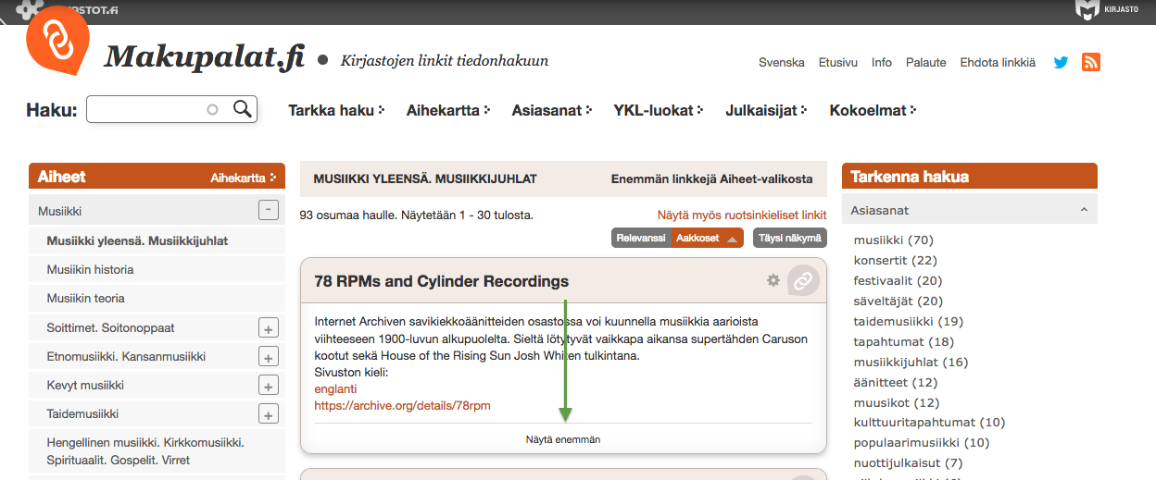
Rikkinäisten linkkien ilmoittaminen

Slide 8
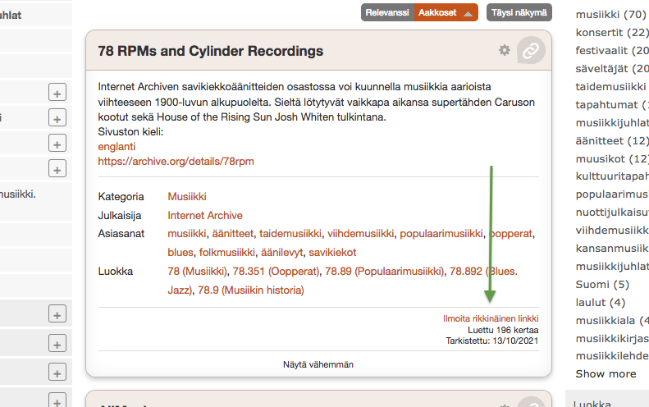
Rikkinäisten linkkien ilmoittaminen

Slide 9
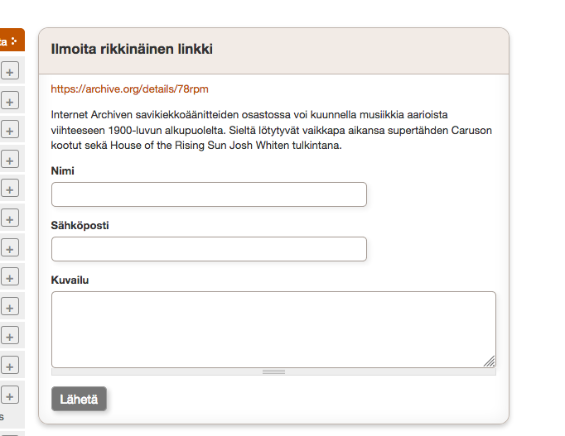
Rikkinäisen linkin ilmoittaminen

Slide 10
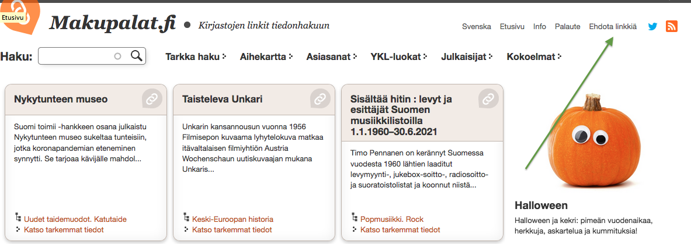
Linkkiehdotus

Slide 11
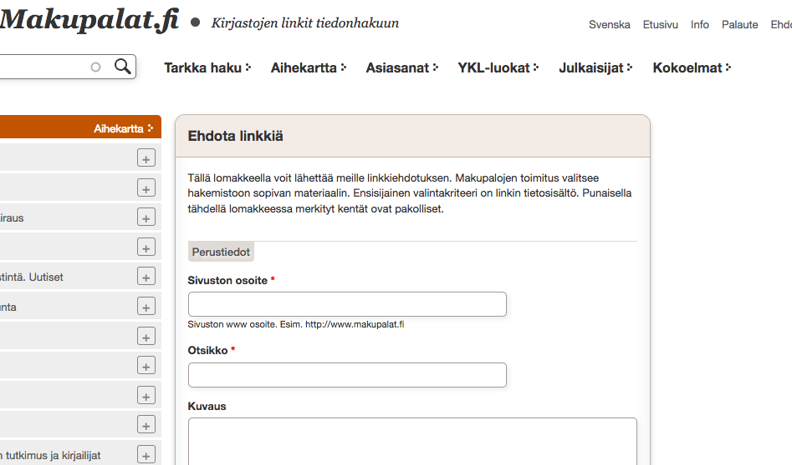
Linkkiehdotus

